Slide 1
Использование электронного ресурса «Навигатор школьника» в ГБОУ СОШ № 191 с углубленным изучением иностранных языков Красногвардейского района Санкт-Петербурга
Докладчики:
Мещанова Виктория Игоревна
– заместитель директора по воспитательной работе
Мыскова Юлия Алексеевна
– педагог-организатор

Slide 2
Направлениям работы школы на портале edunavi.online:
Привлечение обучающихся к активной деятельности в образовательном пространстве.
Оказание помощи обучающимся в выборе образовательной траектории по предмету.
Обеспечение преемственности между различными уровнями образования.
Создание в школе системы учета образовательных достижений.
Развитие конструктивной социальной активности школьников.
Увеличение возможностей удовлетворения образовательных потребностей обучающихся разных уровней образования.
Разработка подходов по эффективному освоению и внедрению технологии тьюторского сопровождения обучающихся по формированию индивидуальных маршрутов.

Slide 3
Задачи edunavi.online:
- Русский язык и литература
- Математика и информатика
- История и обществознание
- Иностранные языки
- Естественнонаучные предметы
- Физическая культура и безопасность жизнедеятельности
- Технология, изобразительное искусство, музыка
- Школьное научное общество
- Клуб интеллектуальных игр
- Школьный ученический совет
- Школьное отделение Российского движения школьников
- Отделение дополнительного образования детей (ОДОД)
- Библиотека волонтерского чтения

Slide 4
Рабочая группа электронного ресурса
«Навигатора школьника» осуществляет:
1. внесение информации в электронный ресурс «Навигатор школьника».
2. ежемесячный сводный анализ по предметам и направлениям, представленных на электронном ресурсе «Навигатор школьника».

Slide 5
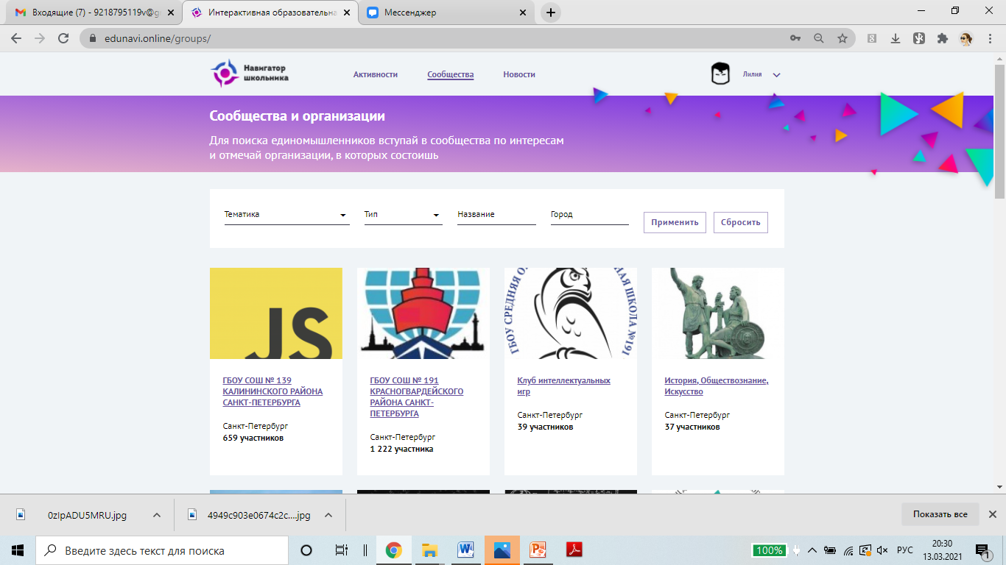

Slide 6
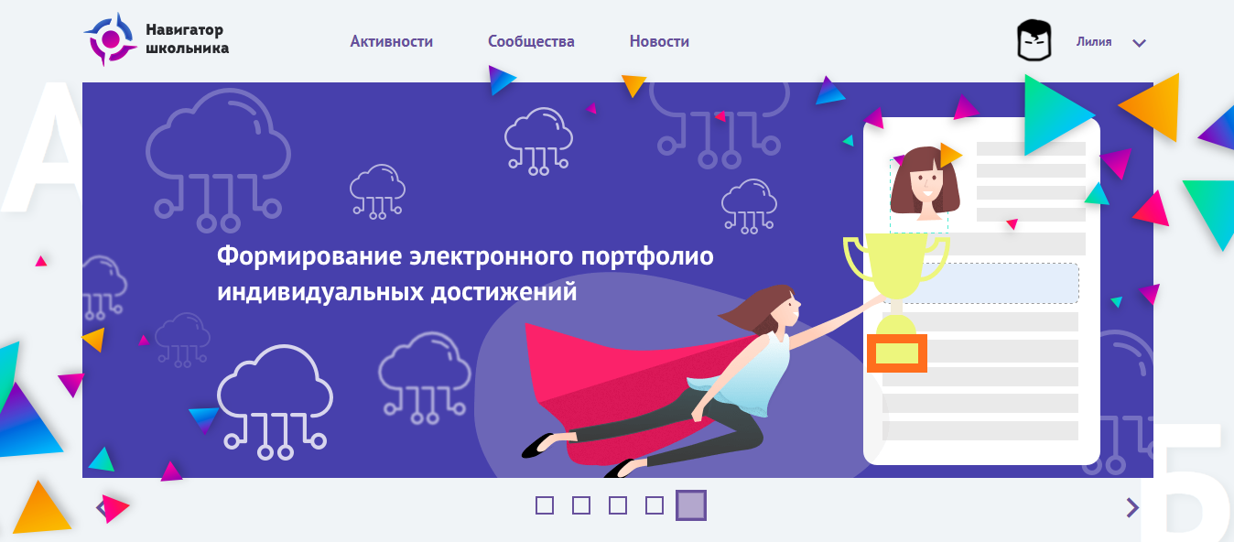

Slide 7
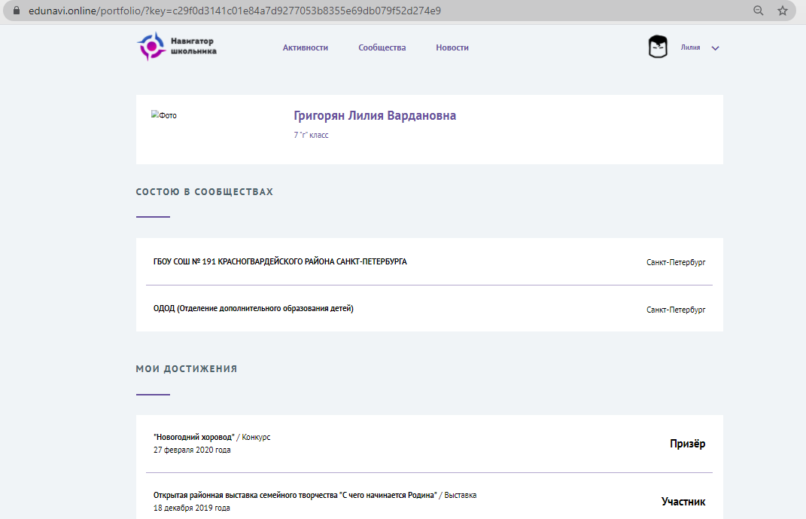

Slide 8
Спасибо за внимание!

